Slide 1
ЕВРАЗИЙСКИЙ МИР: ценности, константы, самоорганизация Веб-конференция «Актуальные проблемы современной философии» (Новосибирск – Душанбе) 21 ноября 2017 г. Фото автора
Попков Юрий Владимирович -
главный научный сотрудник
Института философии и права Сибирского отделения РАН (ИФПР СО РАН),
д. филос. н., профессор (Новосибирск)
Сл. тел. (383) 330-22-40, моб.: +7-913-728-79-09
E-mail: yuripopkov54@mail.ru

Slide 2
Вопросы для обсуждения
Актуализация евразийского процесса
Значимость евразийской культуры
Евразийство как социокультурный тип
Ценностные ориентации народов Евразии
Алтай – Гималаи: сходства и различия
Проблемы координации евразийского мира
(на примере Международный координационный совет
«Наш общий дом – Алтай»)

Slide 3
Опыт ИФПР СО РАН
Новосибирская научная этносоциологическая школа
(руководитель Ю.В.Попков)
Теоретико-методологические и конкретно-социологические этносоциальные исследования в различных локусах евразийского мира (Сибирь, Казахстан, Монголия, Индия)
Международный семинар «Этносоциальные процессы в Сибири» (во Внутренней Евразии)
Тематический сборник «Этносоциальные процессы в Сибири» (десять выпусков)
Международная школа молодых этносоциологов
Тематический сборник «Этносоциологию – молодым»

Slide 4
Актуализация
В настоящее время в научных, политических и деловых кругах большое внимание уделяется ЕВРАЗИИ и ЕВРАЗИЙСТВУ
Можно говорить об актуальном евразийском процессе

Slide 5
Глобальный контекст
крах неолиберальной модели экономики
конкуренция как основной тип отношений не способствует решению многих фундаментальных проблем современности
ограничение суверенитета и самостоятельности не только отдельных людей, но народов и целых стран
«цветные революции» в Северной Африке, Ближнем Востоке, ситуация в Сирии – огромный поток беженцев в Западную Европу - Миграционный кризис в Европе
Результат – глобальная неустойчивость
АКТУАЛЬНОСТЬ АЛЬТЕРНАТИВНЫХ МОДЕЛЕЙ ОБЩЕСТВЕННОГО РАЗВИТИЯ

Slide 6
Глобальная проблема
общесистемный глобальный кризис неолиберальной, техногенно-потребительской модели мирового развития
эта модель определяла жизнь большинства человечества на протяжении четырех последних веков
она олицетворяется сегодня развитыми странами Запада
на нее предлагается равняться всем остальным странам
Утверждение о якобы универсальности, общечеловеческом характере на самом деле регионального – западного проекта
Академик А.В.Смирнов (директор ИФ РАН): проект многополярного мира требует обоснования многоцивилизационного мира – идея много-, а не моноцивилизационного развития (разные логики разных культур). Активный сторонник евразийства
Академик В.С.Степин: необходимость новой матрицы ценностей

Slide 7
Ценности
ТЕХНОГЕННО-ПОТРЕБИТЕЛЬСКОЙ ЦИВИЛИЗАЦИИ
культ научно-технического прогресса;
взгляд на природу как на безликую окружающую среду, подлежащую освоению, переделыванию и подчинению интересам человека;
последовательный индивидуализм гражданского общества, отчасти сдерживаемый демократически-правовыми институтами;
меркантилистский культ абстрактного производительного труда ради получения прибыли и денег как универсального мерила экономической эффективности производства;
богатство и социальная карьера как критерии жизненного успеха;
промышленная буржуазия и финансовая олигархия как господствующие социальные слои;
приоритет опосредованных связей (правовых и экономических) перед непосредственными (семейными, дружескими, духовными) связями между людьми.
Съезд КПК Китая – ориентация на коммунизм, против коррупции, излишеств

Slide 8
Актуализация
Индикаторы ЕВРАЗИЙСКОГО ПРОЦЕССА, который приобрел глобальный масштаб
возросший интерес к евразийским идеям и ценностям
множество центров евразийских исследований
консолидация евразийских сообществ
расширение евразийских общественных движений
новые грандиозные трансграничные проекты
Евразия становится центральным регионом Земли
ЕврАзЭС - ЕАЭС
Евразийские идеи во многом определяют формирование ПРАВИЛ НОВОГО ЦИВИЛИЗАЦИОННОГО ПОРЯДКА

Slide 9
Евразия как целое
самый большой материк на Земле
составляет 36 % площади суши
здесь проживает около 75% населения планеты
расположены 93 государства
В естественных науках под Евразией понимают именно весь континент
(Термин «Евразия» впервые употребил австрийский геолог Эдуард Зюсс в 1880-х гг.)

Slide 10
Евразия как часть континента
Пограничная зона между Европой и Азией
Точка зрения представителей ЕВРАЗИЙСТВА:
философско-политическое движение, зародилось в русской эмиграции в 20-е гг. ХХ века
Основатели: лингвист Николай Трубецкой, географ и экономист Петр Савицкий, историк Георгий Флоровский, музыковед Петр Сувчинский…
синтетическая научно-философская форма цивилизационной самоидентификации России
ОБРЕЛО ВТОРОЕ ДЫХАНИЕ
после разрушения СССР как реакция на неоднозначные последствия либеральных рыночных реформ 1990-х гг.
и роста глобальной неустойчивости

Slide 11
Евразия
в широком смысле – весь евразийский континент
в узком смысле – срединный ЕВРАЗИЙСКИЙ МИР – пограничная зона между Европой и Азией (часть Европы и Азии)
не только в географическом, но и в социокультурном отношении
в основе – особая система ценностей
культура как базисное основание
(классики евразийства)

Slide 12
Евразия в узком понимании
ГЕОГРАФИЧЕСКИЙ СМЫСЛ:
территория бывшей Российской империи и СССР (Россия-Евразия) зона великой степи и пустынь от Карпат до Хингана (транспортный коридор для кочевников)
СОЦИОКУЛЬТУРНЫЙ СМЫСЛ
социум Евразии представлен как социокультурный феномен,
т.е. в единстве его общественной жизни и культурной специфики в их обусловленности ландшафтными особенностями месторазвития

Slide 13
Наша позиция
Евразийство – не только оригинальное и значимое идейное образование,
но и особый социокультурный тип, образующий основу
ЕВРАЗИЙСКОЙ ЦИВИЛИЗАЦИИ

Slide 14
Важно
Представление о социокультурном типе
является дальнейшей конкретизацией цивилизационного подхода
Позволяет перейти от внешнего сопоставления отдельных цивилизаций
к анализу их внутренней структуры с точки зрения системообразующего взаимодействия

Slide 15
Значимость евразийства
Общие принципы евразийской культуры и будущего мировой цивилизации
главная цель – интеллектуальное и духовное развитие
ценность мира и добрососедских отношений
приоритет человеческого и природного капитала над финансовым и техногенным
примат кооперации перед конкуренцией
гармоничная коэволюция (природа – общество)
опора на традиционные ценности
евразийский интернационализм, ориентированный на гармонизацию межнациональных отношений
ЭТИ ПРИНЦИПЫ СТАНОВЯТСЯ ВСЕ БОЛЕЕ ПОПУЛЯРНЫМИ В СОВРЕМЕННОС МИРЕ

Slide 16
Цивилизация
продукт локальной формы интернационализации –
межэтнического рефлексивного взаимодействия, которое формирует
региональную социокультурную целостность (комплекс)
с особой, свойственной только данной цивилизации, системой культурных смыслов и значений

Slide 17
Этносы
структурные компоненты цивилизации как открытой системы
субъекты и объекты цивилизационного развития
социокультурное единство «родственных» этносов образует субцивилизацию

Slide 18
Этносы
самоорганизующиеся системы,
воспроизводство которых осуществляется в сети межэтнических отношений,
формирующих ЭТНОСФЕРУ ЛОКАЛЬНОЙ ЦИВИЛИЗАЦИИ

Slide 19
Важно
Соотношений этносов и цивилизаций
развитие этносов и цивилизаций есть взаимообусловленный процесс
этносоциальные процессы –
внутреннее содержание цивилизационного развития

Slide 20
Евразийский мир. 2010. Отв. ред. Ю.В.Попков
Теоретически обосновано и эмпирически подтверждено, что этносоциальные общности Сибири и сопредельных территорий Внутренней Евразии интегрированы в цивилизационные взаимодействия в составе евразийского социокультурного мира, для которого специфичны ценности воли (вольной самоорганизации), миксиса (творческого смешения культур), братства народов (побратимство), пограничности бытия («открытого бытия-на-границе»).
контаминации базисных ценностей (слияние разнородных элементов в новую совокупность)

Slide 21
Важно
Этнокультурная основа единства народов Евразии
многовековые взаимосвязи и совместная жизнедеятельность разных народов
под их влиянием сформировались общие черты хозяйства, культуры, менталитета

Slide 22
Основные последствия
относительная УСТОЙЧИВОСТЬ культур народов региона на протяжении тысячелетий,
определенное ЕДИНСТВО И НЕПРЕРЫВНОСТЬ этнокультурного массива
СХОДСТВО БАЗИСНЫХ ЦЕННОСТНЫХ СИСТЕМ разных народов в ситуации этнокультурного многообразия
сохранение основополагающих ориентаций в условиях испытания либерально-рыночными трансформациями и глобализацией

Slide 23
Исследовательская традиция
изначальное выделение цивилизации по
некоторым УСТОЙЧИВЫМ, КОНСТАНТНЫМ, ЦЕННОСТНЫМ характеристикам,
существующим на всем протяжении локального цивилизационного процесса
(П.А.Сорокин)

Slide 24
Результаты исследований
Общая характеристика опросов
Всего опрошено около 5,5 тыс. чел.
В выборке присутствуют представители всех выделенных субцивилизационных общностей евразийской цивилизации – славяне, тюрки, монголы и малочисленные народы Севера
Республики Южной Сибири (Алтай, Тува, Хакасия), Восточный Казахстан, Монголия

Slide 25
Цивилизационные дихотомии ценностных предпочтений
ВОСТОЧНЫЕ ЦЕННОСТИ
традиционализм, приоритет духовного над материальным, приверженность к сельскому образу жизни, коллективизм, коллективная собственность, государственный патернализм и общественный порядок, приоритет морали, а не права, привычка к скромности и уважение к родовым этническим корням и природе
ЗАПАДНЫЕ ЦЕННОСТИ
ценности либерализма, рыночной экономики, где гарантами выживания являются индивидуализм, частная собственность, рациональность, личная инициатива, доминирование материальных ценностей достатка, права, а прогресс ассоциируется с модернизацией и покорением природы

Slide 26
Результаты исследований
Для народов Внутренней Евразии характерно
сохранение базисных ценностей в условиях жестких испытаний рыночными реформами
под влиянием проводимой политики произошло распространение либерально-рыночных ценностей, ценностей западной цивилизации
но эти ценности не являются доминирующими для абсолютного большинства населения (массовое сознание)

Slide 27
Евразийская цивилизационная доминанта базисных ценностей народов Внутренней Евразии (по результатам социологических исследований), N=3257
русские Южной Сибири
алтайцы
хакасы
тувинцы
87,2
монголы
79,2
казахи
72,4
73,0
73,5
62,4
33,0
23,3
24,6
23,0
20,6
9,6
1,3
0,0
0,0
0,0
0,0
0,2
Приоритет западных ценностей
Приоритет восточных ценностей
Приоритет евразийских ценностей
(частная собственность,
(коллективная собственность,
(сочетание восточных и западных
индивидуализм, космополитизм,
коллективизм, традиционализм,
ценностей)
инициатива, перемены)
патернализм, стабильность)

Slide 28
Доминирующие ценности
Западные ценности ни для одного из обследуемых этносов не являются преобладающими
Большинство населения отмечают преимущества коллективистских начал жизни над индивидуалистическими, высказывая предпочтения:
- коллективной собственности перед частной,
- чувству коллективизма и взаимопомощи - перед индивидуализмом, личной деловитостью,
- обеспечению общего порядка – перед расширением личных свобод граждан
Представители всех обследуемых народов предпочитают:
- социальную заботу государства - личной предприимчивости,
- постоянство и устойчивость – переменам и новизне,
- регулируемый рынок – свободной конкуренции и плановой экономике

Slide 29
Общая тенденция
СОЧЕТАНИЕ ВОСТОЧНЫХ И ЗАПАДНЫХ ЦЕННОСТЕЙ по линии
сохранения базисных традиционных духовных ценностей
усиления значимости материальных либеральных ценностей

Slide 30
ЦЕННОСТИ ЖИЗНИ У РУССКОЙ И МОНГОЛЬСКОЙ МОЛОДЕЖИ, %
СТОРОНЫ ЖИЗНИ | % |  | ранги
 | монголы | русские | монголы | русские
Иметь хорошее здоровье | 96,2 | 96,4 | 1 | 1
Иметь хорошее образование | 94,6 | 90,7 | 2 | 2
Иметь детей | 68,2 | 88,9 | 10 | 3
Иметь хорошие отношения с соседями, друзьями | 82,0 | 87,8 | 4 | 4
Работать в дружном коллективе | 86,9 | 86,4 | 3 | 5
Возможность часто бывать на природе | 36,2 | 78,1 | 16 | 6
Иметь мужа (жену) | 54,6 | 77,4 | 13 | 7
Иметь постоянную работу по своей профессии | 78,6 | 62,4 | 5 | 8
Много зарабатывать (не важно, где именно) | 76,4 | 60,6 | 6 | 9
Разговаривать на языке своей национальности | 74,5 | 58,4 | 7 | 10

Slide 31
ЦЕННОСТИ ЖИЗНИ У РУССКОЙ И МОНГОЛЬСКОЙ МОЛОДЕЖИ, %
СТОРОНЫ ЖИЗНИ | % |  | ранги
 | монголы | русские | монголы | русские
Иметь автомобиль | 27,5 | 56,6 | 18 | 11
Постоянно получать информацию о политических событиях в стране и за рубежом (из газет, радио, телевидения и т.д.) | 72,2 | 51,6 | 8 | 12
Состоять в зарегистрированном браке | 69,6 | 49,5 | 9 | 13
Работать по любимой профессии, не обязательно имея высокий доход | 54,9 | 46,2 | 12 | 14
Иметь собственное дело (предприятие, фирму) | 33,7 | 44,4 | 17 | 15
Иметь богатую обстановку в доме | 52,7 | 31,5 | 14 | 16
Жить в городских условиях | 25,2 | 31,2 | 20 | 17
Жить среди людей своей национальности | 62,5 | 25,1 | 11 | 18
Пожить в другой стране какое-то время | 25,6 | 23,7 | 19 | 19
Заниматься политикой, влиять на власть | 17,7 | 13,3 | 21 | 20
Иметь свой скот | 41,5 | 8,2 | 15 | 21
Не работать, заниматься воспитанием своих детей, увлечениями | 9,0 | 8,2 | 23 | 22
Жить в сельской местности | 9,5 | 5,4 | 22 | 23
Переехать жить в другую страну | 5,4 | 5,0 | 24 | 24

Slide 32
Монголия
в системе ценностных ориентаций, свойственных массовому сознанию монголов, преобладает традиционный кластер, включающий ценности здоровья, коллективизма, достатка (а не богатства) и независимости, уважения и соблюдения собственных национальных традиций. Менее значимым, но тоже обладающим достаточно высоким статусом является кластер, который можно назвать модернистским (ценности основанной на высоком образовании профессиональной деятельности, владения современными средствами связи и включенности в информационные потоки, благоустроенного быта). Важно отметить, что по большинству обозначенных вопросов мнения экспертов совпадают или близки оценкам рядовых жителей Монголии.
в системе ценностных ориентаций монголов
преобладает традиционный кластер, включающий ценности здоровья, коллективизма, достатка (а не богатства) и независимости, уважения и соблюдения собственных национальных традиций.
Менее значимым, но тоже имеющим высокий статус, - кластер, который можно назвать модернистским (ценности основанной на высоком образовании профессиональной деятельности, владения современными средствами связи и включенности в информац. потоки, благоустроенного быта).
По большинству обозначенных вопросов мнения экспертов совпадают или близки оценкам рядовых жителей Монголии.

Slide 33
Монголия
в системе ценностных ориентаций, свойственных массовому сознанию монголов, преобладает традиционный кластер, включающий ценности здоровья, коллективизма, достатка (а не богатства) и независимости, уважения и соблюдения собственных национальных традиций. Менее значимым, но тоже обладающим достаточно высоким статусом является кластер, который можно назвать модернистским (ценности основанной на высоком образовании профессиональной деятельности, владения современными средствами связи и включенности в информационные потоки, благоустроенного быта). Важно отметить, что по большинству обозначенных вопросов мнения экспертов совпадают или близки оценкам рядовых жителей Монголии.
Доминирование в общественном сознании двух обозначенных кластеров ценностей позволяет говорить о ярко выраженном эффекте социокультурного неотрадиционализма, характеризующего ориентацию
с одной стороны, на историческую память, использование потенциала прошлого и сохранение традиций,
с другой стороны, на современные инновационные технологии.

Slide 34
Жизненные ценности жителей Уймонской долины (Республика Алтай) и Киннаура (Гималаи, Индия), ранг
Ценности | Алтайцы | Русские | Жители Киннаура
Хорошая, дружная семья | 1 | 1 | 1
Экологически благоприятная среда | 2 | 4 | 3
Соблюдение традиций своего народа | 3 | 7 | 6
Хорошие отношения с соседями, друзьями, коллегами | 4 | 2 | 2
Сохранение традиционного образа жизни | 5 | 11 | 8
Быть хорошим специалистом, профессионалом | 6 | 3 | 20
Жить среди людей своего народа | 7 | 9 | 4
Иметь современные средства связи | 8 | 5 | 15
Заниматься традиционными видами хозяйственной деятельности | 9 | 21 | 11
Жить в большой семье с родственниками | 10 | 16 | 12
Предпочтение брака внутри своей общины | 11 | 22 | 25
Поселение неместных людей в своем селе | 12 | 13 | 26
Иметь собственное дело, быть хозяином | 13 | 18 | 19
Неприятие приоритетов развития, чреватых деградацией природной среды | 14 | 10 | 24
Приоритет традиционной пищи в структуре питания | 15 | 24 | 5

Slide 35
Жизненные ценности жителей Уймонской долины (Республика Алтай) и Киннаура (Гималаи, Индия), ранг
Ценности | Алтайцы | Русские | Жители Киннаура
Жить скромно, но ни от кого не зависеть, никому не подчиняться | 16 | 6 | 13
Приоритет традиционных моральных и религиозных норм | 17 | 20 | 10
Быть руководителем, начальником, занимать видный пост | 18 | 15 | 22
Иметь высокий материальный достаток, быть богатым | 19 | 17 | 23
Изменения в одежде | 20 | 12 | 16
Перемены в образе жизни | 21 | 8 | 14
Приоритет традиционных религиозных взглядов и локальных божеств | 22 | 26 | 7
Возможность получить образование за рубежом или вне своего региона | 23 | 19 | 21
Возможность работать в других странах и путешествовать | 24 | 14 | 19
Приоритет традиционных религиозных институтов | 25 | 25 | 9
Участие в политической жизни | 26 | 23 | 17
Возможность полиандрии (многомужества) | 27 | 27 | 27

Slide 36
Наш общий дом - Алтай
Международный координационный совет (с 2003 г.) - уникальная межрегиональная организация по приграничному сотрудничеству
Участниками Совета являются органы государственной власти
Алтайского края (Российская Федерация);
Республики Алтай (Российская Федерация);
Баян-Ульгийского аймака (Монголия);
Ховдского аймака (Монголия).
Восточно-Казахстанской области (Республика Казахстан);
Синьцзянь-Уйгурского автономного района (Китайская Народная Республика)
Сайт: Алтай трансграничный: http://www.altaiinter.info/

Slide 38
Наш общий дом - Алтай
Постоянные проекты Совета
Трансграничный туристический маршрут "Алтай - Золотые Горы"
Международная летняя школа студентов "Наш общий дом - Алтай"
Детская общественная экологическая экспедиция
Международная конференция по научно-техническому сотрудничеству
Совет ректоров вузов Большого Алтая
Туристско-спортивный фестиваль "Большой Алтай"
Первая программа "Международный детско-юношеский эколого-туристский маршрут" (2013 год)Первая международная ярмарка в Республике Алтай

Slide 39
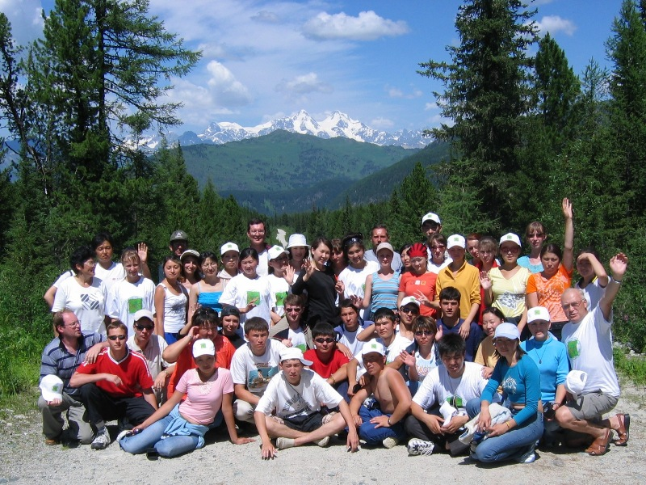

Slide 40
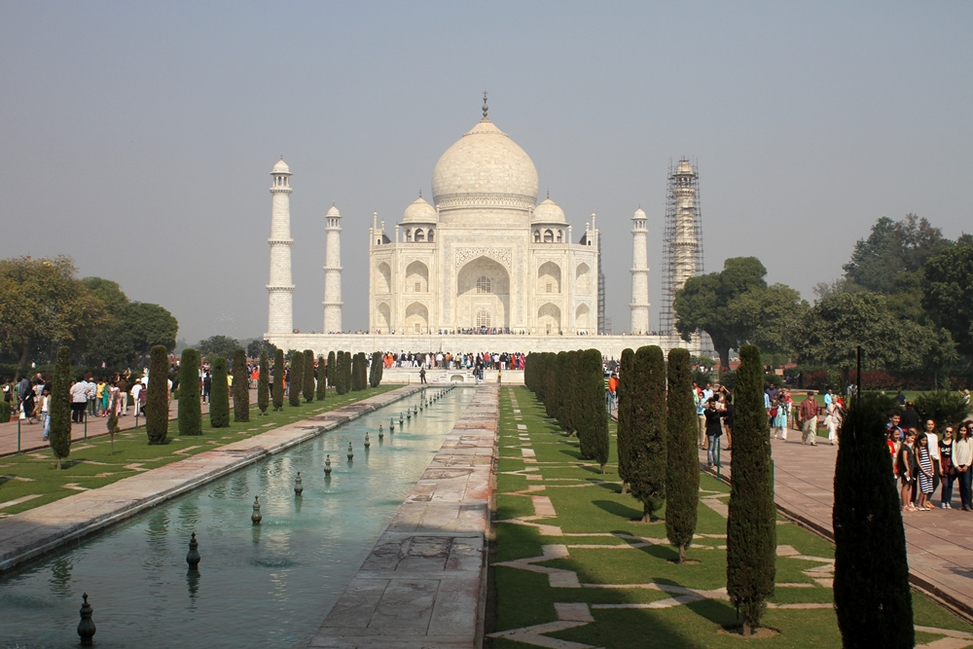

Slide 41
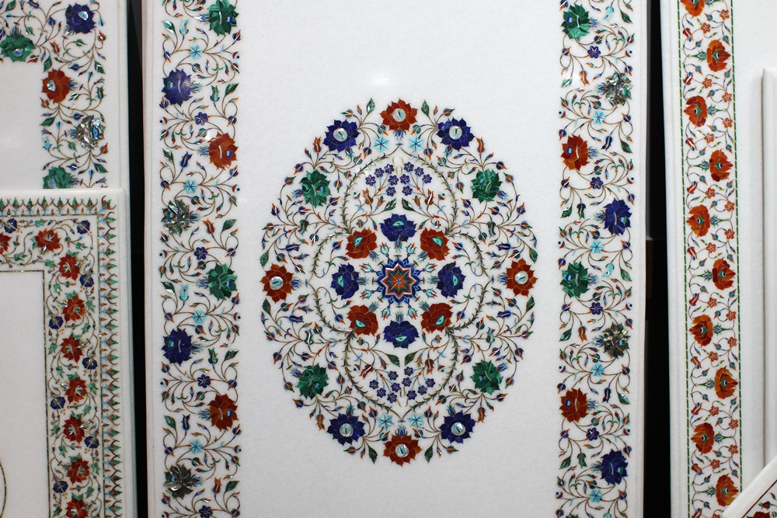

Slide 42
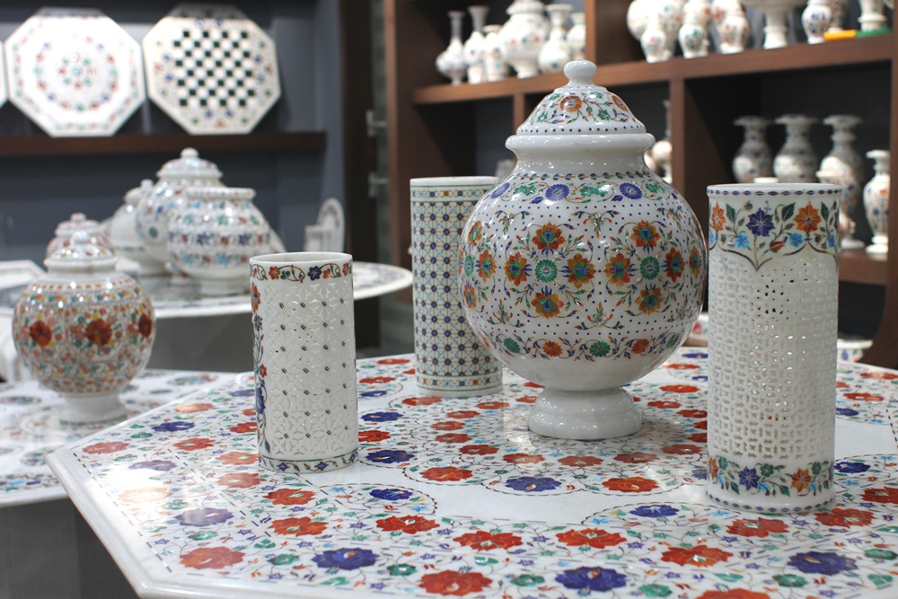

Slide 43
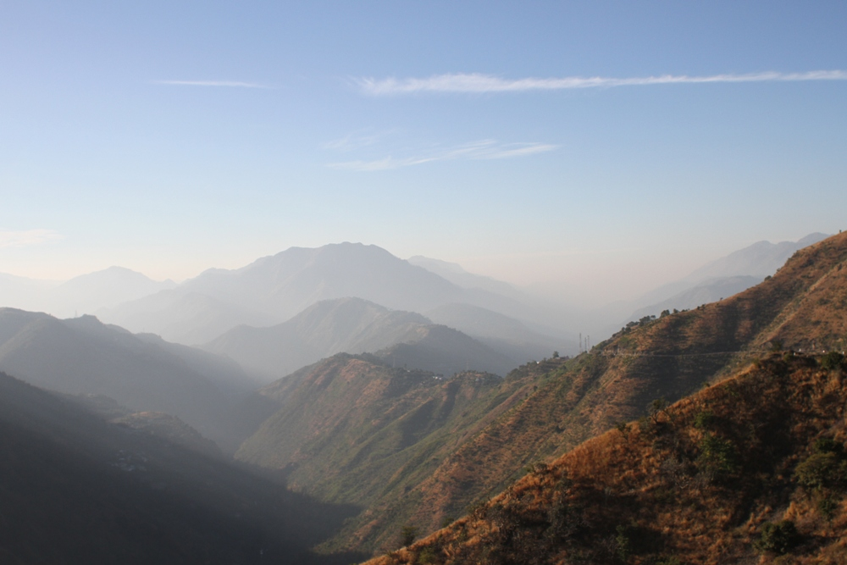

Slide 44
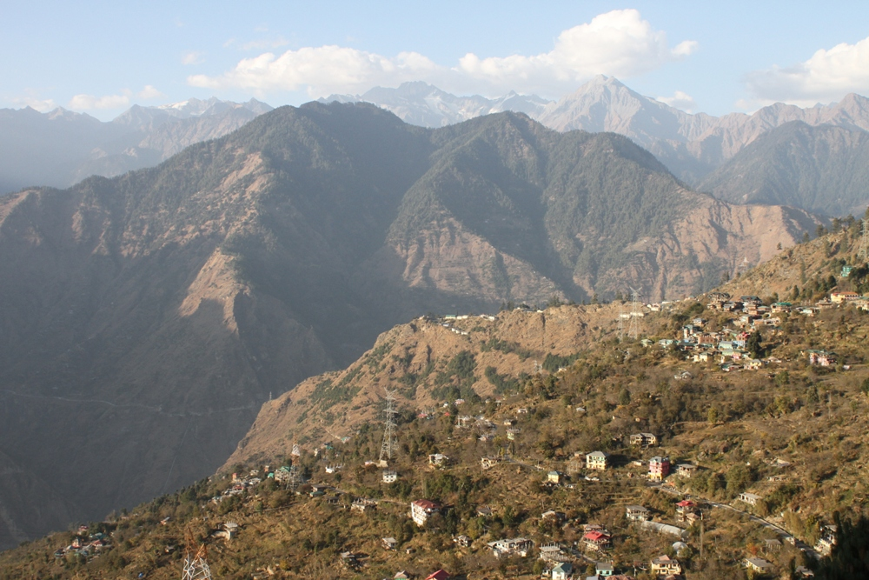

Slide 45
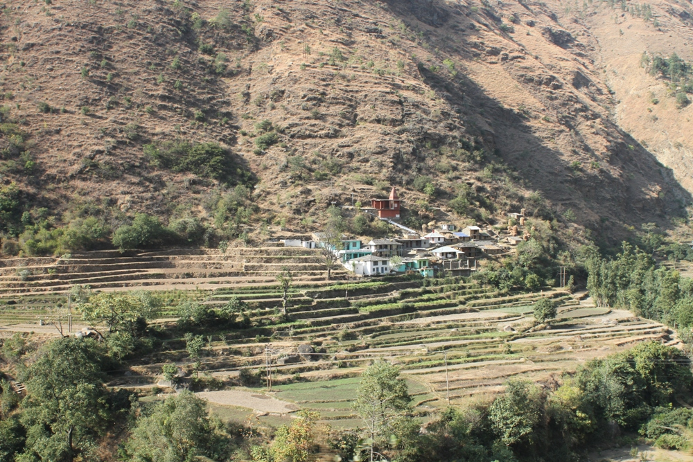

Slide 46
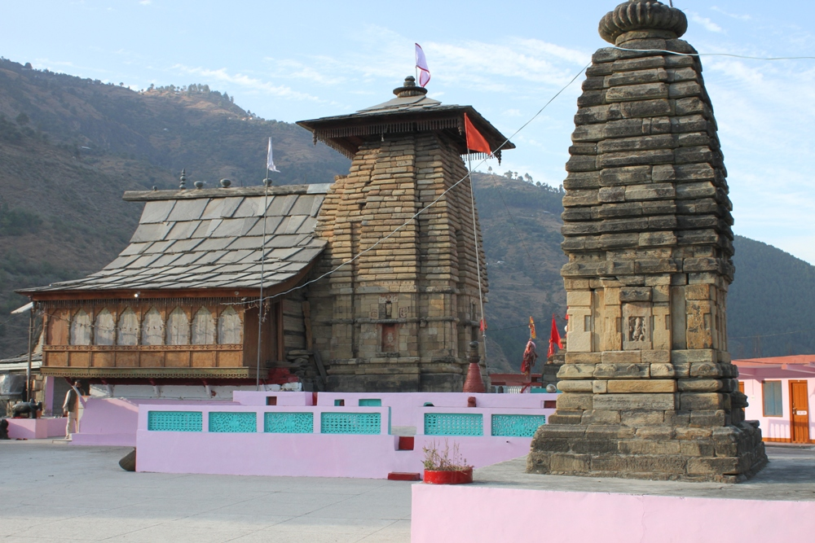

Slide 47
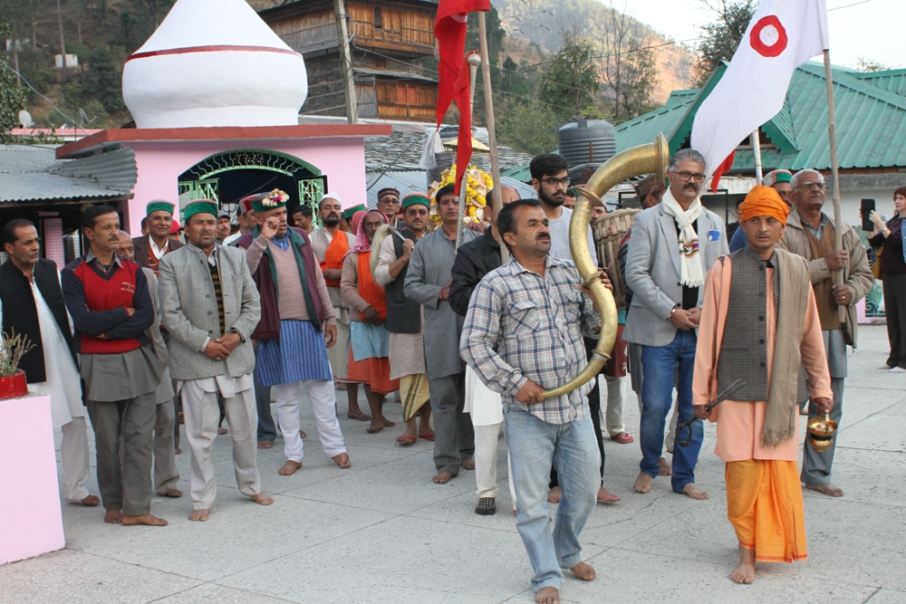

Slide 48
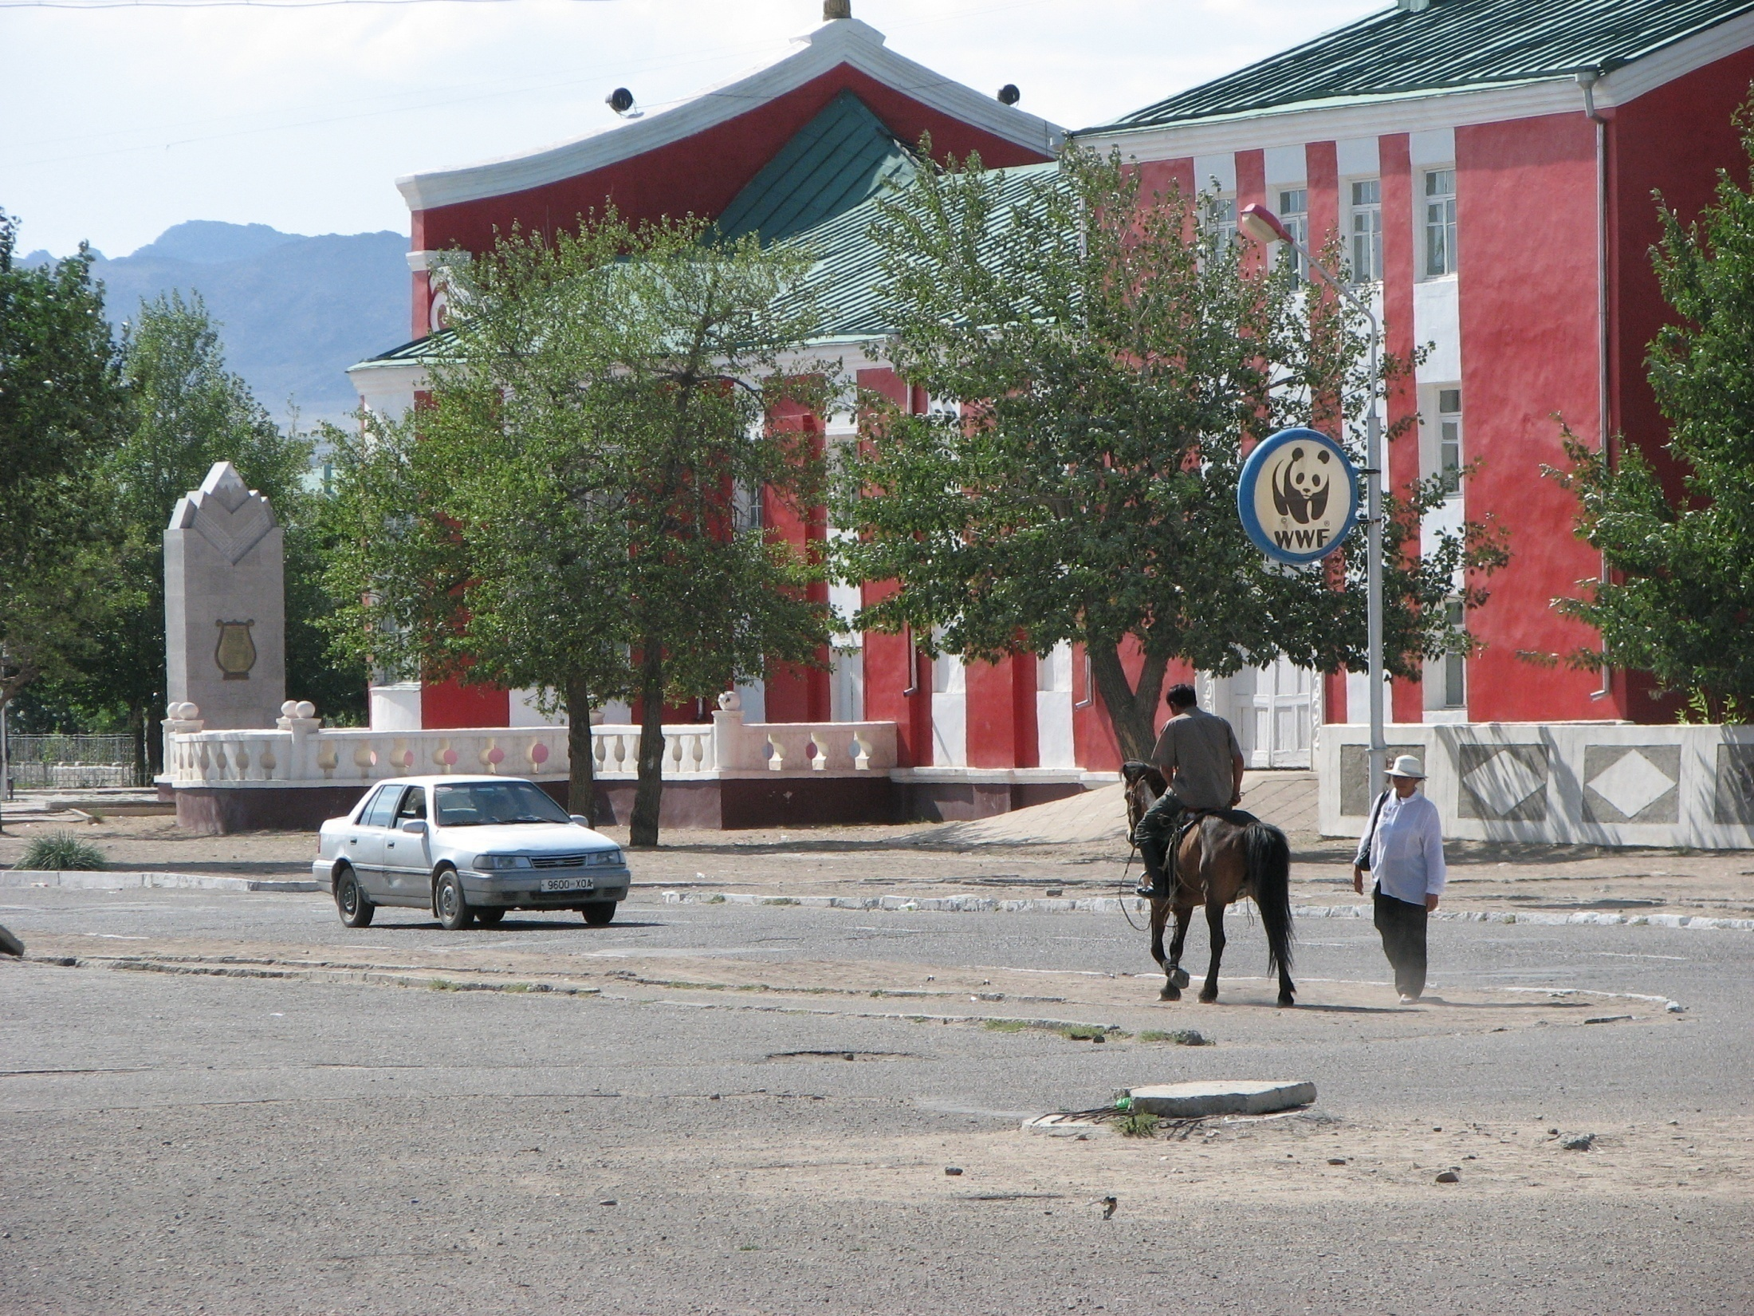

Slide 49
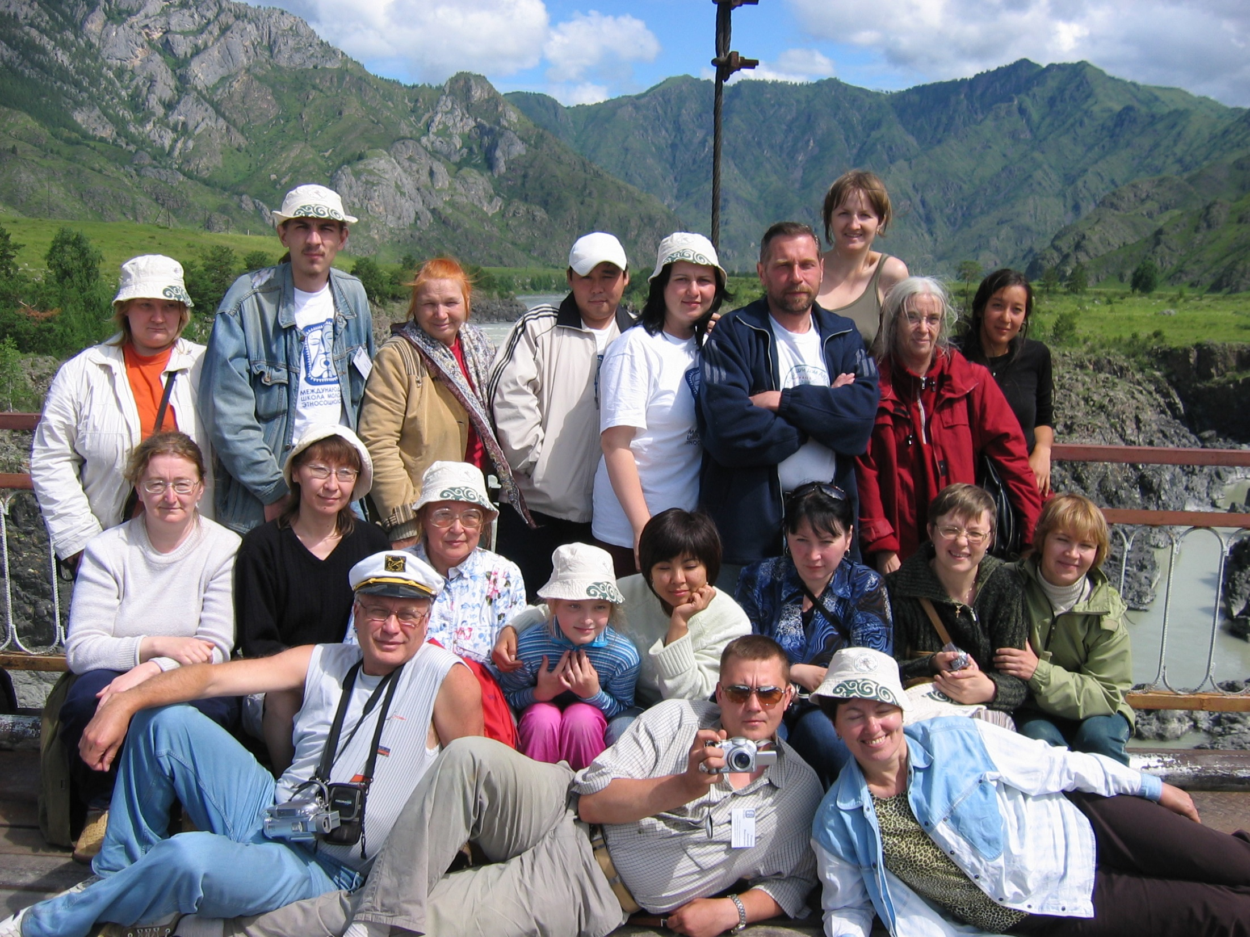

Slide 50
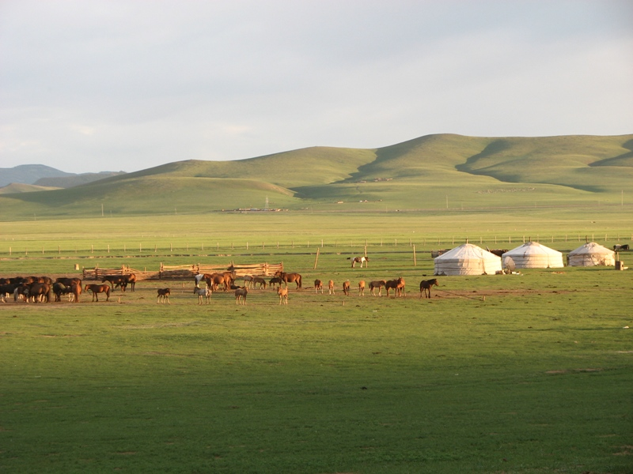
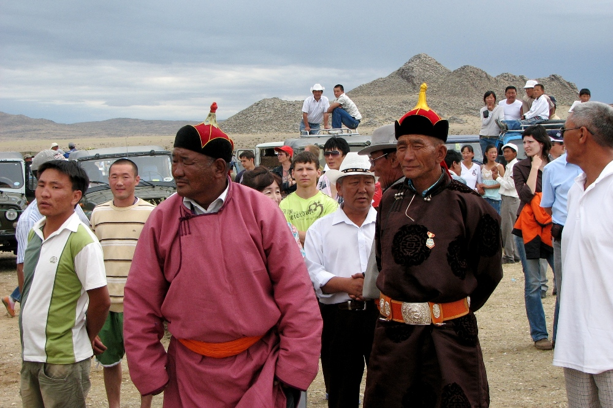

Slide 51
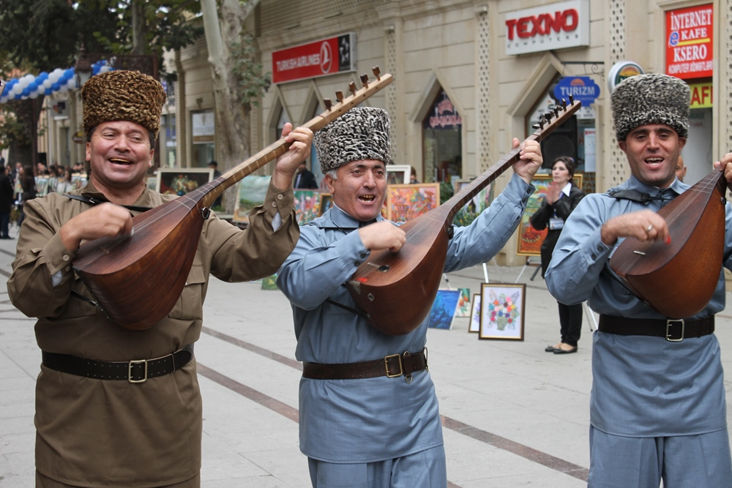

Slide 52
